Slide 1
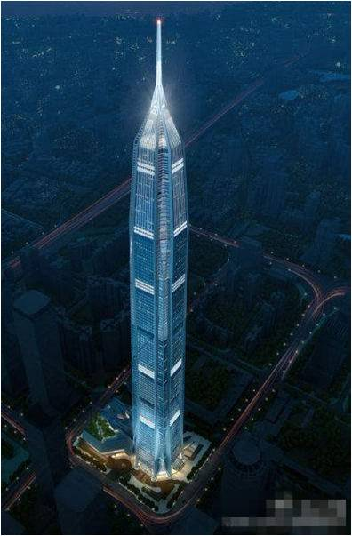
平安概述
中国平安是中国第一家以保险为核心的，融银行、证券、信托、资产管理、企业年金等多元化为一体、传统金融与非传统金融并行发展的综合金融服务集团。
(位于深圳的平安国际金融中心，建筑高度600米，2016年建成)
公司介绍视频

Slide 2
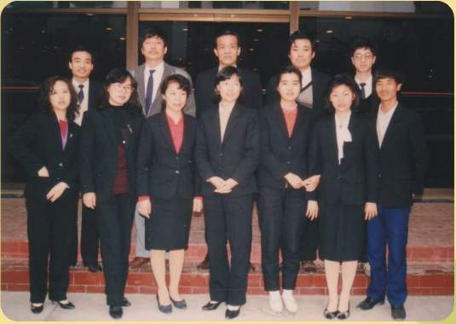
平安发展历程 1988年—1993年
平安的诞生
1988年3月21日中国人民银行总行发文批准成立平安保险公司，同时颁发“经营金融业务许可证”。成为我国第一家股份 制、地方性的保险企业。
创业初期从13位员工开始
平安大事记用小字体，不需要看的很清晰
平安大事记
1988年4月15日平安保险公司批准成立后，承保了第一笔业务，保户是深圳特区招商局 蛇口工业区房地产公司，保额为3072.1万元人民币，收入保费43998元人民币。
1991年7月26日平安保险公司承保的沱海轮在加拿大海域撞沉一艘日本籍渔业加工轮， 造成1620万美元的责任赔偿事故，平安信守承诺履行赔偿责任责任，这是当时平安保险公司最大的一笔赔案。

Slide 3
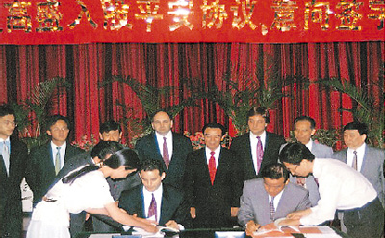
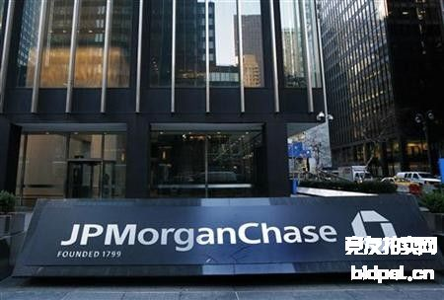

平安发展历程 1994年
1
开启国际化发展道路
------引进国际资本
经中国人民银行总行批准，世界两大财团摩根财团和高盛财团参股平安，以超过每股净资产6倍的价格取得平安13.7%的股份，平安成为中国第一家有外资参股的保险企业，平安资本国际化的序幕也由此拉开。
平安大事记
平安吸引国际财团原因：平安处于高速成长的中国保险市场；平安经营良好，发展速度快；平安是当时惟一一家实行员工持股的股份制保险公司。

Slide 4
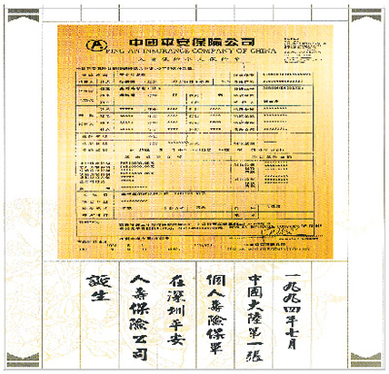
平安发展历程 1994年
2
平安诞生了中国国内寿险第一单
平安大事记
1、平安在北京人民大会堂为公司成立六周年举行典礼
平安大事记用小字体，不需要看的很清晰
2、平安保险业务持续高速增长，1994年保费收入达28亿，增幅达1.8倍。
3、在中国保险 业率先实施营销体制改革的试点，初步建立核保核赔制度，使平安的管理模式又向国际惯例迈进了一步。

Slide 5
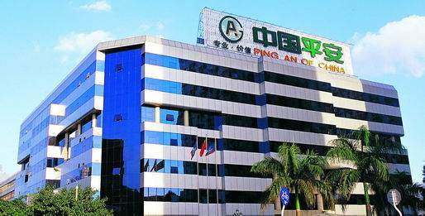
平安发展历程 1995年
业务综合化
平安按《保险法》和中国人民银行的规定，开始对产险、寿险、证券、投资四大业务的统一管理、分业经营。
平安大事记
平安在深圳八卦岭的总部大厦正式启用
公司保险业务收入突破50亿元人民币，总资产超过80亿元人民币。
平安大事记用小字体，不需要看的很清晰
经中国人民银行总行批 准，平安证券有限责任公司成立。

Slide 6
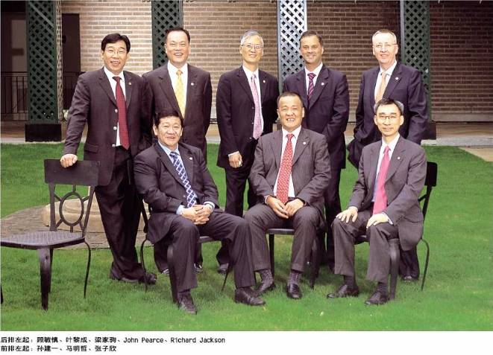
平安发展历程 1996年
1
人才国际化
公 司在寿险、产险、证券等系列不断引进境外人才和经验，取得显著成绩，使公司管理在规范化、国际化方面迈出坚实步伐。
原美国林肯国民集团副总裁斯蒂芬·迈尔正式加盟平安，出任总精算师及董事 长高级顾问，获得国家友谊奖，是首位获得此项国家荣誉的外籍金融保险专家，并受到国务院总理的接见。
理查德·杰克逊原平安银行行长荣获“国家友谊奖”。陆金所计葵生再获总理接见 摘取国家“友谊奖”平安是国内为数不多的诞生过三位"国家 友谊奖"获得者的中国企业。
张子欣 集团首席财务官、总经理兼执行董事，曾任麦肯锡公司管理顾问，并成为其全球合伙人。
…….

Slide 7
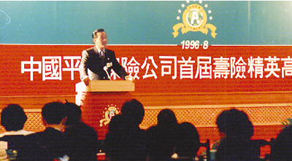
平安发展历程 1996年
2
举行了中国大陆首届寿险精英高峰会议
中国平安在黄山举行了中国大陆首届寿险精英高峰会议，并且每年持续举办以此激励平安的个人及团体销售队伍，许多的平安人通过高峰会和激励竞赛大幅提升了收入，也游遍了祖国的大好河山和全球许多的著名景观。
平安大事记
中国人民银行总行同意公司增资扩股，股本从15亿扩至25亿，公司实力将进一步增强。
平安大事记用小字体，不需要看的很清晰
保险业务收入首次超过100亿元大关，员工队伍超过5万人
公司承保岭澳核电站建安工一切险，成为公司历史上最大的承保项目。

Slide 8

平安发展历程 1997年
确立经营理念的精髓
平安经营理念的精髓是履行“对客户服务至上、诚信保障，对员工生涯规划、安居乐业，对股东稳定回 报、资产增值，对社会回馈社会、建设国家”的四大责任，并确立公司“一个品牌、两个终身”的发展战略。
平安大事记
公司全年保费收入182亿元，其中产险39亿元，寿险143亿元；
平安大事记用小字体，不需要看的很清晰
平安经营管理国际化进程获得突破性进 展。97年公司与麦肯锡、日本生命、日本第一生命、德意志健康险公司、台湾国华人寿、美国林肯国民、唯高达证券等著名公司全面合作；

Slide 9
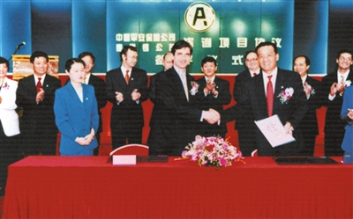
平安发展历程 1997年
管理国际化
中国保险业的创新符号
平安引进麦肯锡改革方案，在产、寿、证、投、内控、人力资源六大领域进行了全面深刻的改革，各项方案都已通过并进入实 施阶段，经营管理各方面全面推选KPI指标体系，走上了国际化管理道路。
麦肯锡公司是世界级领先的全球管理咨询公司。麦肯锡在全球44个国家有80多个分公司，共拥有7000多名咨询顾问。

Slide 10
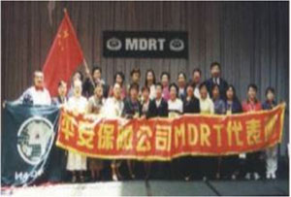
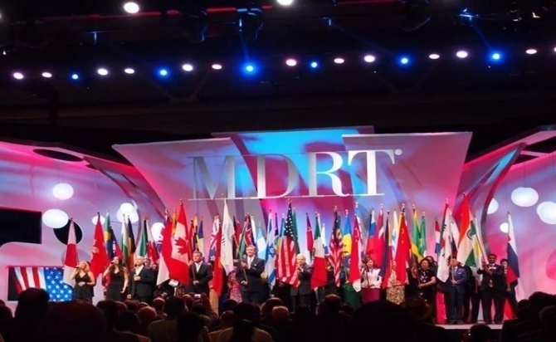
平安发展历程 1999年
走进MDRT
1998年3月，中国平安保险公司与美国百万圆桌会议(MDRT)建立了全面联系，成为中国大陆第一家MDRT会员单位,平安保险公司24名代表参加了在美国新奥尔良举行的本世纪规模最大的世界寿险业精英高峰会——百万圆桌会议（MDRT）
MDRT历史上首次飘扬中 国国旗
平安大事记用小字体，不需要看的很清晰
平安大事记
平安首席承保江苏核电11月15日，平安被正 式确认为江苏田湾核电站首席承保人。江苏田湾核电站是我国目前在建的最大的核电项目，平安获得39%的份额。

Slide 11
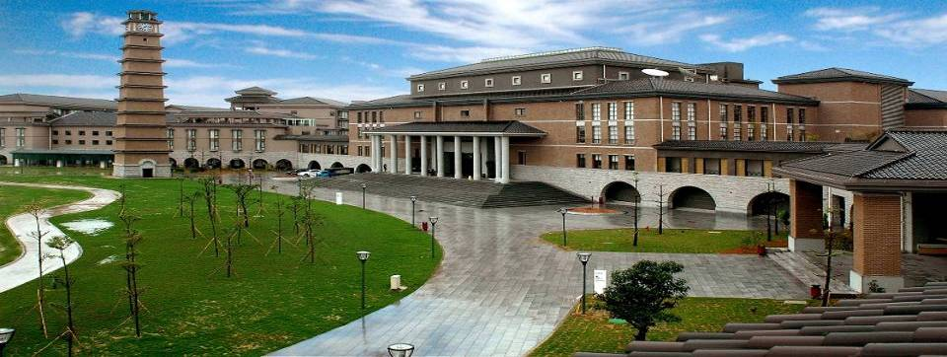
平安发展历程 2000年
筹建“平安大学”
开始在深圳筹建“平安大学”，为每一个平安人提供深造和提升的机会，并籍以建立一套完善的培训体系。占地20万平方米，是国内规模最大的企业培训基地之一
设有寿险学院、产险学院、金融学院、管理学院及博士后工作站，并与国内外著名学府共同开展职业培训 ，是中国投资额度最高的企业大学
平安大学历时6年建设，于2006年开始运营。
平安大事记
平安大事记用小字体，不需要看的很清晰
全年盈利突破10亿元人民币，资产质量名列金融企业前列，资产收益率在亚太地区前25大保险公 司中位居第2名。
平安寿险个人寿险业务当年度保费收入首次达200亿元人民币。
平安3A客户服务体系初步建成。7月18日，平安全国电话中心95511在苏州开通，并力争三年 内建成亚洲最大的企业电话中心；8月18日，一站式综合理财网站PA18正式启用，平安大步进入电子商务。以平安门店服务中心、平安电话中心、互联网中心 组成的3A服务体系的运行标志着平安的客户服务向国际水平迈进。

Slide 12




平安发展历程 2001年
提出创建世界金融服务业的百年老店。
中国大陆唯一一家
AAA级信誉的金融企业
最佳保险服务奖
2001年度亚洲寿险公司排名第23位 资产利润率第一位
平安大事记
2001年年度保费收入突 破420亿元，公司总资产近1000亿元。
平安大事记用小字体，不需要看的很清晰
9月15日，平安全国客服专线95511在全国30 个省市的全面开通
《亚洲周刊》（ASIA WEEK）“2000年度亚洲最大一百家人寿保险公司”排行榜，平安列居第23名，资产利润率在前23家保险公司中位居第一。

Slide 13
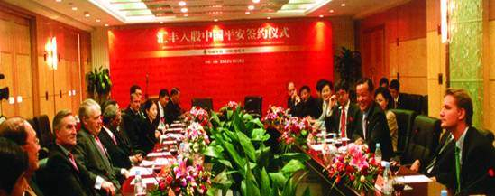
平安发展历程 2002年
汇丰入股平安
2002年10月，英国汇丰集团投资6亿美元参股中国平安认购平安10%的股份，成为平安最大的海外股东。这是国内金融业迄今为止金额最大的引进外资项目。作为战略投资者，汇丰集团还将在管理和技术方面与平安进 一步合作。
平安大事记用小字体，不需要看的很清晰
平安大事记
全年实现保费收入突破600亿元，总资产 超过1400亿元。

Slide 14

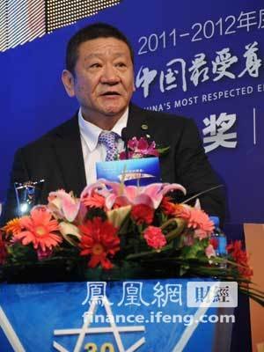
平安发展历程 2002年
获选“中国最受尊敬企业”，并连续13年榜上有名
获选“中国最受尊敬企业”2002年4月16日，由北京大学与《经济观察报》首次评选的“2001年中国最受尊敬企业”在北京揭 晓，平安作为唯一一家保险企业榜上有名。并连续13年榜上有名。

Slide 15
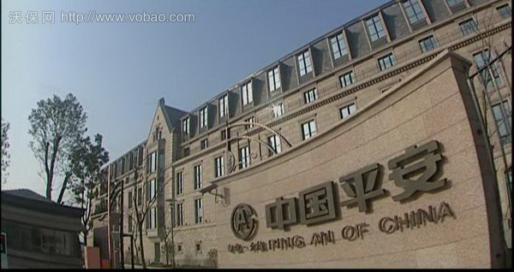
平安发展历程 2003年
平安金融保险集团成立
经国务院同意，中国保监会批准，更名为中国平安保险（集团）股份有限公 司。平安集团公司控股设立平安产险、平安寿险、平安信托和平安海外投资，平安信托依法持有平安证券股份。至此，中国平安形成了以保险为主，融证券、信托、 投资和海外业务为一体的金融保险集团架构,服务迈向全球化。
中国平安将全球急难援助服务、急难援助特服电话 95511全面升级，平安客户海外遇险时直拨平安95511，即可享受到专业、便捷的全球急难援助服务。这是国内首次实现特服号码海外直拨。
理赔服务实现“全国通”。客户在投保地以外的任何地区出险都将享受到和投保 地一样便捷、高效的理赔服务；中国平安人寿正式启动“温馨理赔系列工程”，为客户提供“理赔申请免填单”、“本地投保，异地理赔”等温馨、周到的理赔服 务。追求高品质的服务举措使平安满意度不断提升：在央视对京、沪、粤三城市居民的保险消费调查中，平安满意度最高。
独家承保国内投资额最大的合资项目中海壳牌石化项目一揽子保险，总保险金额超过31亿美元，保费超过1900万美元，保额、保费都创平安产险的历史新高。
平安大事记

Slide 16
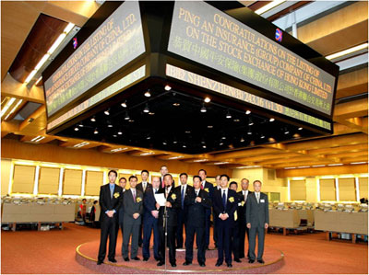
平安发展历程 2004年
中国平安香港上市
2004年6月24日，中国平安首次公开发行股票在香港联合交易所主板正式挂牌交易,股份代号 2318，市值已逾100亿美元。
平安大事记
2004年2月19日，经中国银行业监督管理委员会 批准，平安与汇丰联合收购的福建亚洲银行正式更名为平安银行。
2004年12月1日，平安养老保险股份有限公司正式通过中 国保监会的验收，核准开业，同年 9月，平安健康保险股份有限公司获准筹备。
2004年9月17日，中国平安全国客户服务及后援技术中心项目工程全面启动,后援中心作为平安综合金融服务平台运作的基础，是平安走向世界、与国际一流企业接轨的重要战略基地。
2004年12月21 日，21世纪报系、中欧工商管理学院联合评选的“ 2004 首届中国最佳企业公民行为”在京揭榜。中国平安因16年来践行“对股东负责，对客户负责，对员工负责，对社会负责”的企业使命，成为了惟一一家获此殊荣的 金融企业。

Slide 17

平安发展历程 2005年
入围《福布斯》全球2000家大公司排行榜
8月，在世界知名的财经媒体英国 《金融时报》举办的全球超过390万读者参与评选的调查活动中，平安荣膺“中国十大世界级品牌”殊荣，位居中国金融企业整体排名第一。
9月，全球著名财经 杂志《欧洲货币》(Euromoney)揭晓2005年全球新兴市场保险公司最佳公司治理排名榜，平安荣登全球新兴市场最佳公司治理榜单第三，位列中国区 保险公司之首。
6月，平安资产管理有限责任公 司通过验收正式营业，并首家获准进行境外投资，成为国内资本市场最大的机构投资者之一。
至2014年，中国平安已连续第十度入围榜单，中国平安最新排名第62位，持续排名中国非国有保险公司第一位。
平安大事记

Slide 18
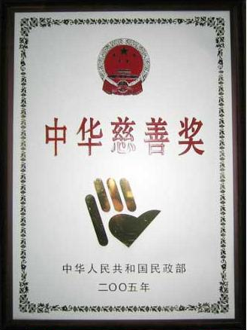
平安发展历程 2005年
热心公益事业
摘得国家最高公益慈善大奖
2005年，凭借在慈善教育、红十字公益、灾难救助等方面承担的广泛社会责任和 实践企业公民责任的杰出表现，公司获《21世纪经济报道》评选的“第二届中国最佳企业公民”及民政部企业公民工作委员会颁发的“2005中国优秀企业公 民”称号；获得由民政部颁发的首届“中华慈善奖” 。

Slide 19

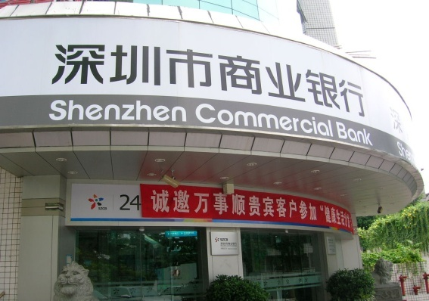
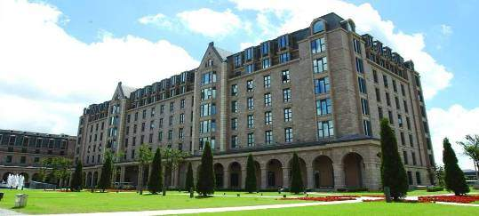
2006年1月9日，是中国平安发展历程中极具历史意义的一天，中国平安市值首次突破1000亿港元。早在1995年7月，马明哲董事长曾向公司 1000名员工推荐讲述台湾国泰人寿成长历程的传记书《亿兆传奇》，并亲自撰写读后感《共写平安传奇》鼓励员工“创造比国泰人寿更壮观的奇迹。”弹指十 年，平安人传奇成真。借“国十条”东风，集团凭借核心业务的持续增长、投资绩效的大幅提升，获得资本市场的高度认同，2006年12月15日，中国平安市 值再创新高，一举突破2000亿港元。
2006年7月28日，平安举资49亿元人民币收购深圳市商业银行 89.24%的股份，年末，经中国银监会批准，深商行正式加入平安大家庭。深圳市商业银行是中国第一家城市商业银行，成立于1995年，多年来积极探索现 代商业银行发展模式，建立起了现代商业银行管理体制和组织架构，各项业务发展迅速，目前营业网点遍布深圳全市，在业内享有良好声誉。深商行的加盟使中国平 安的银行业务实力大幅增强，综合金融服务体系进一步完善，向“一个客户，多个产品”的经营方向大大迈进。
2006 年5月26日，作为中国平安18周年司庆的重要献礼，平安金融培训学院正式开业。中国保监会主席吴定富、深圳市市长许宗衡一行在学院开业前夕莅临学院并植 树留念。作为国内规模最大的企业培训基地之一，这所平安斥资4.5亿元打造的“人才摇篮”，秉承“把知识转化为价值”的核心理念，将在公司培训的战略规划 和资源整合方面发挥重要作用。多年来，中国平安一直致力于创造良好的培训条件，借助完善的培训体系和一流的培训设施帮助员工实现个人能力和价值的提升，并 进一步将自身的知识转化为促使平安迅速发展的核心价值。平安金融培训学院的成立将进一步提升中国平安的人才竞争力，最终构建一个信息共享、价值最大化的知 识经营平台，真正体现“最好的培训在平安”。
2006年6月3日，集团全国后援管理中心项目正式投入使用，首批员 工落户张江。张江后援管理中心是中国平安顺应全球金融业先进的后台建设潮流而创建的，经过5 年的紧张筹备与建设，一个以客户为中心、一站式、标准化的服务平台已初具规模，作为支持集团实现“领先”战略目标的基础平台，张江后援管理中心依照国际先 进标准规划和配置，可以实现服务标准化、客户资源共享、后台运作统一标准，有效降低成本、控制风险，是对金融企业业务流程的重大变革，对提升集团核心竞争 力具有重大意义。
2006年9月20日，国际著名财经杂志《欧洲货币》（Euromoney）公布2006年亚洲 最佳管理公司排名，中国平安凭借在公司治理、管理品质及市场实力等方面的优秀表现再度上榜，名列亚洲公司第五，居中国内地企业之首，同时在亚洲保险行业中 拔得头筹，成为亚洲最佳管理保险公司。近年来，公司在制度化建设、管理平台构建方面扎实推进，通过执行文化、制度文化的全面推广，员工已将“讲计划、讲制 度、讲原则”作为自觉遵守的行动准则，同时保持强大的团队活力和创新精神，促使集团各层面执行力大幅提升。
2006 年6月28日，中国平安宣布在香港设立香港平安资产管理公司，新设立的公司与位于上海的平安资产管理公司组合成统一的平安资产管理业务体系，以建立全球性 资产配置并搭建国际一流的投资管理平台。2006年，“国十条”的颁布提升了保险业资产管理业务的地位，拓宽了资金运用的领域，以此为契机，集团全面提升 资产管理业务的战略地位，使之成为与保险、银行业务并列的平安三大核心业务之一。2006年度，平安信托业务迅速发展，受托资金成功突破100亿元大关， 成为中国信托业知名品牌；同时，平安证券顺利通过中国证券业协会“从事相关创新活动证券公司”资格评审，成为现今国内18家具有“创新”资格的券商之一， 投行承销业绩创历史新高，其保荐发行的IPO项目达7家，行业排名第一，2006年，由平安证券保荐，经中国证监会发审会审核通过的企业10家，通过率 100%，位列行业第一，股改家数行业排名第四，因业绩突出，被深交所评选为“2006年度中小企业板最佳保荐机构”称号。
2006年，中国保监会委托权威调研机构进行了《中国寿险客户满意度调查研究》，中国平安人寿的客户总体满意度、客户忠诚度均属 业内最佳，同时，产品功能、营销员售后服务满意度、理赔合理性等多个重要细分指标明显领先于同业。自2000年集团明确提出建设3A服务体系的目标以来， 中国平安不断完善客户服务体系、提升服务品质。2006年，平安寿险全面升级VIP客户服务，全新推出万里通卡等高附加值服务；进一步强化客户服务及关怀 行动，加强客服门店、电话中心建设，细化理赔服务，规范业务员队伍，以进一步满足客户多元化的金融服务需求。在产品创新方面，根据市场需求不断开发推出新 的产品，2006年末，在“中国首届创新保险产品评选活动”中，中国平安人寿摘得多项桂冠，平安智富人生终身寿险、财富一生两全保险（分红型）、钟爱一生 养老金保险（分红型）等囊括5项产品创新大奖，再次证明了平安的产品竞争意识和强大的竞争实力。
2006年9月 14日，中国平安宣布投入1000万元初始资金设立中国保险业内规模最大的慈善基金－“中国平安公益基金”，用于资助因经济困难而无法顺利入学的全国各地 优秀大学生，这是平安成立以来单项投入金额最大的公益项目之一。近年来，平安大力推动企业公民建设，并在十八周年司庆之际首度发布企业公民年度报告，向社 会庄严承诺平安努力承担的社会责任。2006年中国平安投入100万元用于希望小学图书馆建设及图书捐赠活动、举资100万元完成平安希望小学在全国的布 点，同时发起设立中国企业社会责任同盟。凭借多年来积极投身社会公益的突出表现，中国平安在2006年度获评“年度最具责任感企业”，连续五年荣膺“中国 最受尊敬企业”，并三度蝉联“中国最佳企业公民”称号。
2006年，经中国保监会批准，中国平安产险成功增资人民 币14亿元，总注册资本达30亿，资本实力跃升至全国产险公司前三。2006年，产险大力推进“卓越工程”，在“跨越式发展”的号令下，产险上下众志成 城，三大险种健康发展，经营转型成效显著，渠道掌控能力得到夯实与加强，总体盈利能力稳步提升，年度业绩全线飘红，提前40天完成全年计划，在业务全面发 展的同时，赔付率也继续保持行业领先水平，取得了良好的经营业绩。2006年4月7日，世界上迄今为止最大的水利工程－总保额高达123亿元的南水北调中 线干线工程保险“第一标”花落平安。
2006年12月15日，平安养老保险股份有限公司正式获得中国保监会的批 复，进行重组。围绕以客户为导向的市场策略，养老险公司将迅速在全国筹建35个分公司、127个中心支公司，以建立完整的团体客户销售平台，养老保险公司 原有的年金业务将由此获得迅速扩张的机构网络和人才队伍，对促进企业年金的发展起到极大的推进作用。整合后的平安养老保险公司将以更完善的网络,更整合的 渠道，更加丰富的产品、技术和人才，为团体客户提供更全面、专业的风险保障及年金服务。
平安发展历程 2006年
成为亚洲最佳管理保险公司
中国平安在亚洲保险行业中 拔得头筹，成为亚洲最佳管理保险公司。
2006年7月28日，平安举资49亿元人民币收购深圳市商业银行 ，深圳市商业银行曾是中国第一家城市商业银行
2006年6月3日，集团全国后援管理中心项目正式投入使用
2006年12月15日，中国平安市值突破2000亿港元

Slide 20
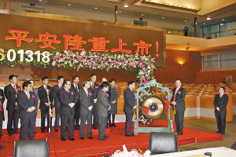
平安发展历程 2007年
平安A股上市为全球最大保险公司IPO
2007年3月1日，中国平安顺利回归A股市场，创全球最大保险公司IPO。截至2007年12月，平安总市值近千亿美元，在全球金融企业中名列第20位，在全球保险集团企业中名列第4。
平安大事记
2007年，全年保 费收入首次突破1000亿元。产险全年保费首度突破200亿元，并首席承保国内保险史上保额最大的中广核"6+X"项目。
平安率先在中国金融保险业引入"金融工厂"概念

Slide 21
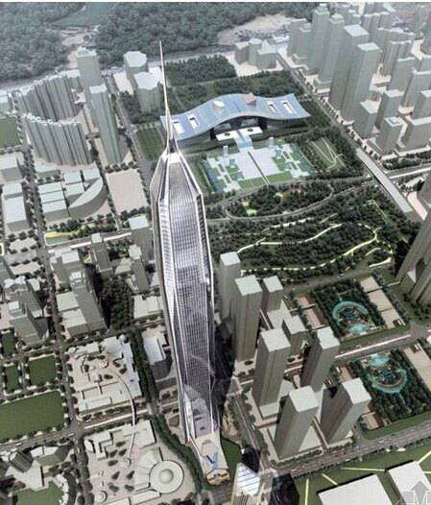
平安发展历程 2007年
开始建设中国第一高楼
平安国际金融中心
中国平安2007年11月竞得深圳CBD商务地块，开始建设总高度为600米平安集团总部大厦，
平安大事记
2007年，中国平安荣获权威机构评选的亚洲保险品牌第二名、中国保险品牌第一名、中国 金融品牌第三名，同时荣获国际知名财经刊物和专业机构评选的“中国最佳治理公司”、“亚洲公司治理2007年度杰出表现奖”、“2007年度杰出董事会 奖”。平安还以企业社会责任建设的杰出贡献，荣获亚洲保险行业“2007年最佳社会责任大奖”。

Slide 22


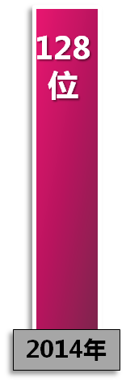



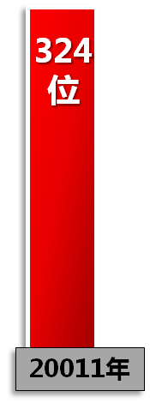
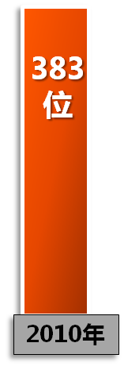
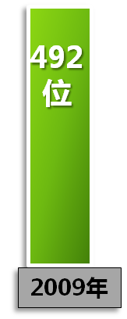
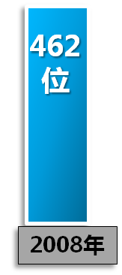
平安发展历程 2008年
入围美国《财富》世界 500强 企业
并蝉联中国内地非国有企业第一
平安大事记
【平安品牌、公司治理屡获国内外大奖】
2008 年，因“三会”的出色运作及公司治理的卓越表现，中国平安获得并多次蝉联各种权威大奖：“亚洲最佳管理保险公司奖”、“亚洲公司治理2008年度杰出表现 奖”、“中国最佳治理公司”、“最佳董事会”、蓝筹上市公司奖项“金鼎奖” 、“2007最具责任感企业”、“中国十大最受尊敬品 牌”、“最佳企业公益模式创新大奖”等奖项。

Slide 23

平安发展历程 2009年
平安资产公司管理资产规模突破5000亿元
平安资产管理公司在国际著名《机 构投资者》杂志（Institutional Investor）评选的“亚洲百强资产管理机构（Asia’s 100 Biggest Money Managers 2009）”中，中国内地仅有四家企业入选，与中投公司、全国社保基金同列中国区4强
平安大事记
平安寿险保费突破1000亿。
平安产险保费突破300亿，首席承保2009 国内工程险第一标——总保额达264亿元的国家南水北调中线干线II标段。
平安企业社会责任报告列 A 股上市公司第一名
2009年9月29日，在保持利润、管理费收入、利润率业内较好水平的前提下，平安信托第三方资产管理 存量资产业务超过1000亿元，同比增长超过100%

Slide 24
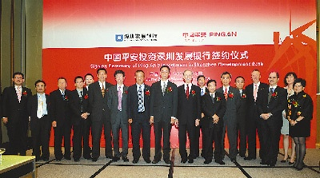
平安发展历程 2010年
战略投资深圳发展银行
公司战略投资深发展合计持有深发展的股份提升至29.99%，成为深发展第一大股东
平安大事记
1、平安寿险保费突破1500亿，个险首年规模保费首次领跑同业
2、 平安产险保费突破600亿，业务规模和品质双增长
3、平安信托私人银行业务高速发展，第三方资产管理规模突破1500亿
4、 平安证券投行业务居亚太行业前列，多项重要指标国内排名第一
5、平安银行发卡超600万，投资深发展，进一步强化银行业务支柱
6、平安健康险引进战略投资者，开拓新兴私人医疗保险市场

Slide 25
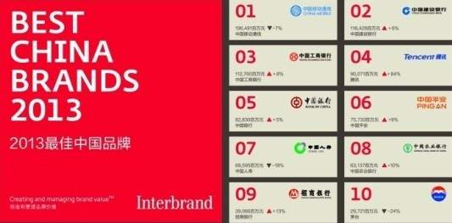
平安发展历程 2011年
成为中国保险业第一品牌。
在全球最大的品牌咨询公司Interbrand发布的最佳中国品牌排行榜”中，中国平安品牌价值757.33亿，名列第六位，成为中国保险业第一品牌。
平安大事记
1、中国平安集团总资产突破2万亿
2、平安产险创新服务模式，客户满意度达94%
平安车险提升服务，率先实现“快、易、免”三项全能服务。
3、平安大华基金成立并首发成功募集资金超过30亿元，在同期发行产品中位居第一。
4、平安证券获评行业最高评级平安证券获评目前国内证券业最高的A类AA级券商评级。
5、一个平安号码提供全金融服务
6、平安品牌进入全球100强
7、平安快速理赔灾难事故赢口碑

Slide 26

平安发展历程 2012年
原深发展银行和原平安银行吸收合并为平安银行
两行整合圆满收官，平安综合金融架构更趋完善2012年年中，原深发展银行和原平安银行完成吸收合并，更名为新的平安银行，国内金融史上规模最大的收购兼并宣告完美收官，中国平安综合金融服务集团组织结构得到进一步完善。
平安大事记
平安养老险企业年金受托资产破千亿，全面领跑市场。

Slide 27

平安发展历程 2013年
不断创新持续提升客户体验
2013年，中国平安持续贯彻“专业，让生活更简单”的品牌理念，积极致力于改善客户体验。平安人寿升级三大服务举措，开通手机WAP、微信、移动柜面、95511服务热线等多渠道服务。平安产险业内首家推出赔款即时到账、零查勘简易理赔等创新服务。
平安大事记
1、中国平安入选首批“全球系统重要性保险机构（G-SII）”榜单，成为唯一入选的亚洲保险企业。中国平安一直按照国际最佳治理结构和管制要求，严控风险，稳健经营。本年，平安五度蝉联《财资》“最佳公司治理—白金奖”；连续七年获评《Corporate Governance Asia》颁发的“亚洲公司治理杰出表现奖”，蝉联《亚洲金融》评选的“中国区最佳企业管治奖及最佳管理公司奖”。
2、 2013年平安人寿年规模保费突破两千亿，平安产险年规模保费首次跃上千亿平台。

Slide 28








平安发展历程 2014年
总资产规模柱状图（单位：亿元）
26450
22854
11716
8847
7547
2008
2009
2010
2011
2012
2013
2014
平安大事记
品牌价值逾800亿元 ，蝉联中国保险业第一品牌
平安人寿荣获中国质量万里行“杰出贡献奖”
中国平安连续11年蝉联“年度最佳企业公民”
中国平安荣获“2014年度杰出董事会奖”
平安资产获中国保险保障基金“最佳投资管理团队奖”……….

Slide 29
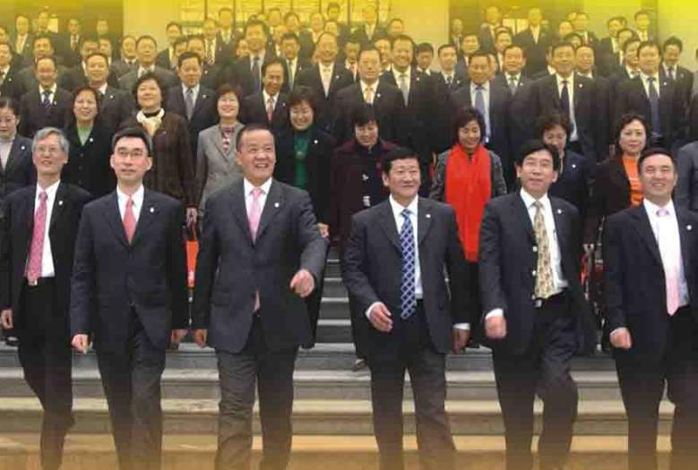
平安发展历程 2015年
经过27年的飞速发展，平安已由一家只有13人的小公司，已发展成为一个国际综合金融集团
截止至2014年12月，中国平安在全国拥有8935万客户、63.5万寿险代理人和21.5万名员工
仅2014年，平安寿险业务实现规模保费2,527亿元；产险业务：保费收入突破1,400亿元；其中2014年新增客户1,951万；
平安银行2014年实现净利润198.02亿元
截至2014年底平安资产管理公司管理资产规模高达为1.63万亿元；平安总资产高达3.8万亿元……
平安更详尽内容登陆平安官网www.pingan.com

Slide 30


















总结
中国平安十五佳
在中国保险业：
最好的客户服务在平安
最好的治理结构在平安
最好的投资表现在平安
最好的企业文化在平安
最好的金融架构在平安
最好的创新能力在平安
最好的营销支持在平安
最好的保险产品在平安
最好的财务管理在平安
最好的品牌在平安
最好的后援管理在平安
最好的培训机制在平安
最好的理赔服务在平安
最好的人才在平安
最好的IT管理在平安
做保险 当然还是平安好
内容来自官网和网络收集整理，不尽详实之处以官网发布为主

